Slide 1
Магистерская программа «Юрист в сфере управления персоналом»
Направление 40.04.01 «Юриспруденция»
Кафедра трудового права и права социального обеспечения

Slide 2
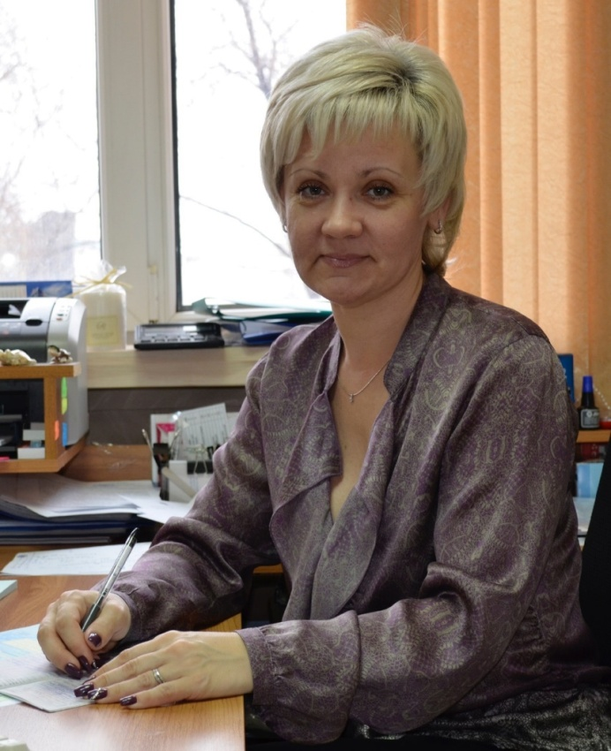
Руководитель программы
Заведующий кафедрой трудового права и права социального обеспечения,
кандидат юридических наук, доцент
Черепанцева Юлия Сергеевна

Slide 3
О нас
B магистерской программе
«Юрист в сфере управления персоналом» :
выражена компетентностная модель подготовки магистров, которая становится универсальной моделью высшего образования;
программа построена на использовании компаративистского метода, основанного на исследовании зарубежных правовых систем и правовых стандартов в сфере правового регулирования трудовых иных непосредственно связанных с ними отношений, что способствует более глубокому всестороннему изучению российского законодательства;
особенностью является наличие преимущественно авторских курсов, преподавание которых осуществляется на основании собственных разработок, ориентированных на современные требования работодателей и государственный заказ;
теоретическая подготовка сопровождается приобретением навыков решения конкретных прикладных задач, возникающих в правоприменительной деятельности.

Slide 4
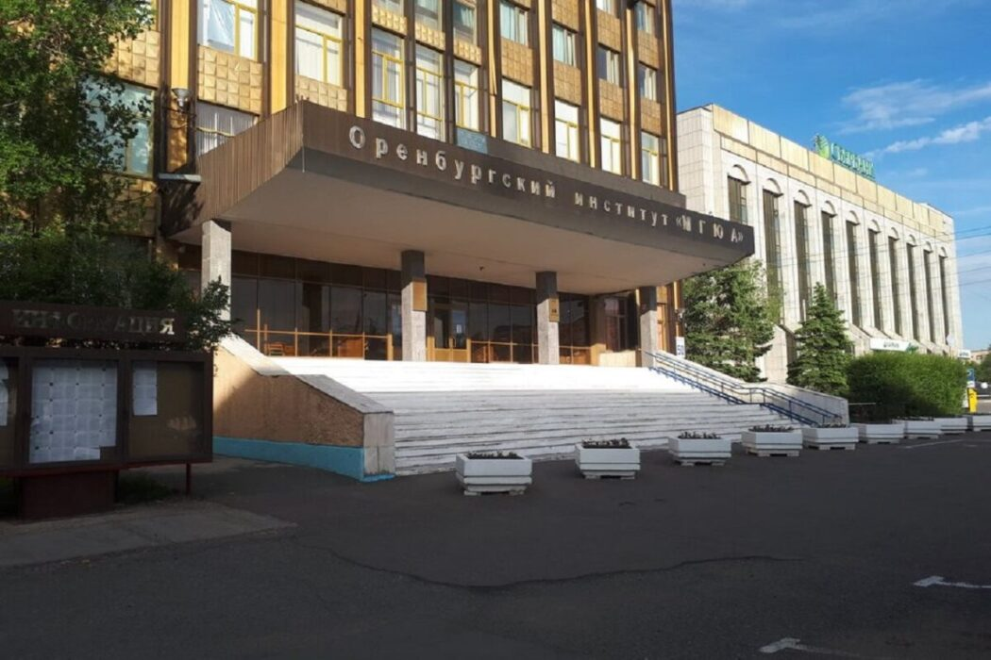
Открытие в Оренбургском институте (филиале) Университета имени O.E.Кутафина (МГЮА) программы специалистов
магистерского уровня, способных
Осуществлять правовое обеспечение управления персоналом c соблюдением
всех требований законодательства
при максимальном учете интересов
сторон трудовых отношений,
представляет собой экономически эффективную и социально значимую задачу

Slide 5
Программа ориентирована на приобретение образования широкого профиля, которое позволяет претендовать на занятие требующих высшего юридического образования должностей:
судей (в том числе специализирующихся на разрешении трудовых споров),
прокуроров,
адвокатов,
нотариусов,
государственных служащих, в том числе, в системе подинститутов, обеспечивающих защиту социально-трудовых прав граждан, контроль и надзор за соблюдением трудового законодательства

Slide 6
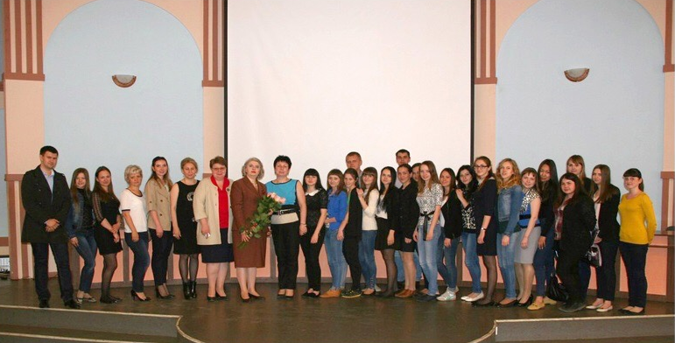
Выпускник магистерской программы обладает научными и практико-ориентированными знаниями в области:
-
трудового права
-
договорного и социально-партнерского регулирования
-
страхового права
-
особенностей защиты прав и интересов работодателя нормами трудового законодательства
-
специфики служебных отношений и локального нормотворчества

Slide 7
Магистерская программа рассчитана на подготовку высококвалифицированных специалистов в области правового обеспечения управления персоналом, способных:
- применять полученные знания, умения и навыки и компетенции в правоприменительной деятельности организаций, учреждений, предприятий, в том числе их юридических служб, управлений и служб персонала;
- эффективно функционировать в юридических и кадровых службах органов государственной власти Российской Федерации и субъектов Российской Федерации, a также муниципальных образований;
- активно взаимодействовать в рамках системы социального партнерства, представляя интересы работодателей и их объединений.

Slide 8
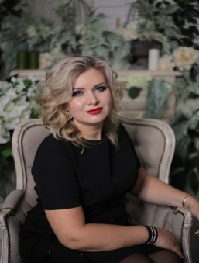
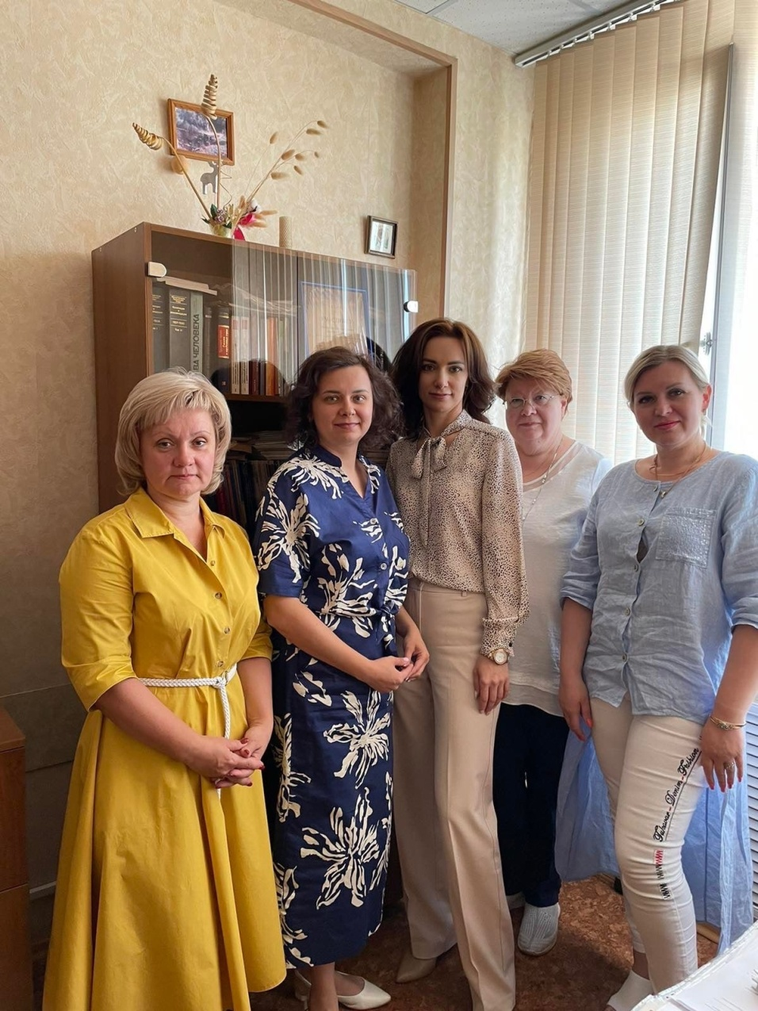
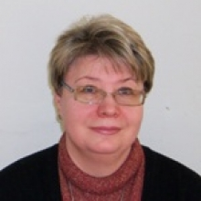
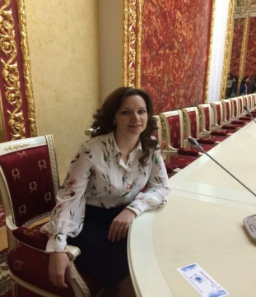
Наши преподаватели
Черепанцева Юлия Сергеевна – заведующий кафедрой, к.ю.н., доцент
Рузаева Елена Михайловна - к.п.н., к.ю.н., доцент
Хабибуллина Анна Сергеевна - к.ю.н. доцент
Беребина Ольга Петровна - к.ю.н., доцент
Яковенко Нина Александровна, к.ю.н., доцент

Slide 9
Наши координаты
Кабинет:
904
Номер телефона:
8(3532) 31-25-43
Сайт VK:
https://vk.com/oimsla904
E-mail:
labortrud2020@mail.ru

Slide 10
Будем рады видеть всех!

